Slide 1
Вопрос
Для чего нужны предлоги?

Slide 2
...ртист – М...сква
л...мон – ст...кан
в...р...бей – р...бина
а
в
о
е
в
а
и
е
о
о
на
я
е

Slide 3
Кот Васька лежит …( окно).
Гриб растёт …(дерево).
Птенцы сидят …(гнездо).
Лодка отчалила …(берег).
Лев готовится … (прыжок).
Бабочки порхали … (цветок).
на окне.
под деревом.
в гнезде.
от берега.
к прыжку.
над цветком.

Slide 4
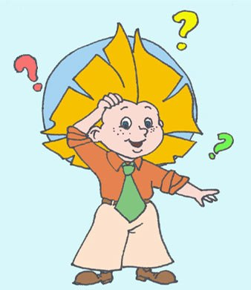
Исправь ошибки
из
Витя пришёл со школы.
Орел парил над лугом.
Мы подошли в лес.
О ласточках я узнал от фильма.
к
у.
из

